Slide 1
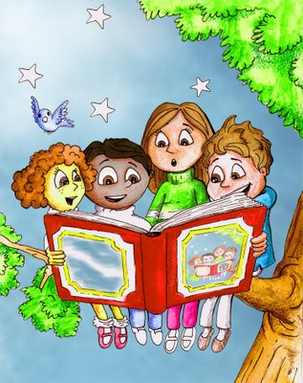
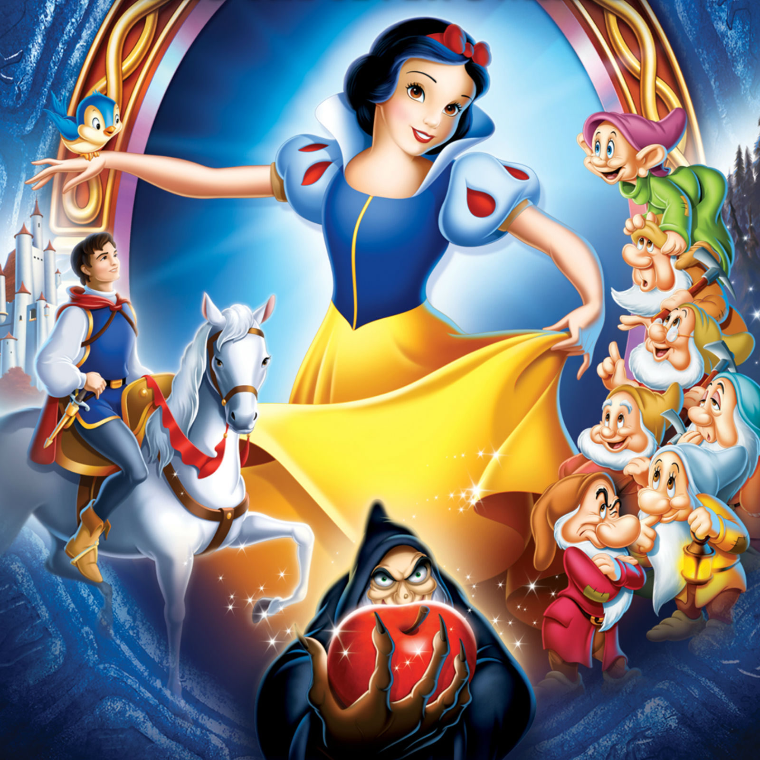
Elementos de la narración
OBJETIVO DE LA CLASE: Conocer los elementos de la narración
Personajes
Ambiente
Tiempo
Narrador

Slide 2
¡Escuchemos y sigamos la lectura de: “El tunel”!

Slide 3
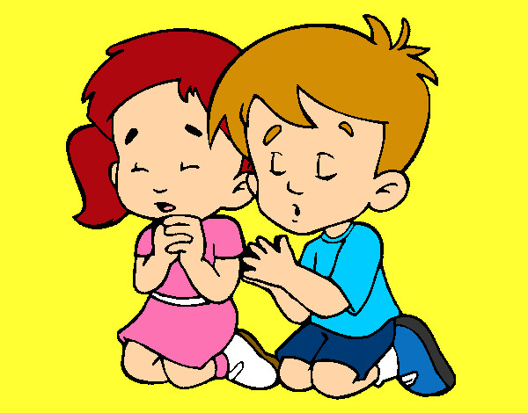
Nuestra Primera oración…
Primera carta de corintios:
“las partes del cuerpo son muchas, pero el cuerpo es uno. Un solo miembro no basta para formar un cuerpo, sino que hacen falta muchos. Si el pie dice: “no soy mano y por lo tanto yo no soy del cuerpo” no por eso deja de ser parte del cuerpo. O también la oreja diga “ya que no soy ojo, no soy del cuerpo”. Tampoco por eso deja de ser parte del cuerpo. Si todo el cuerpo fuera ojo, ¿cómo podríamos oír? Y si todo el cuerpo fuera oído ¿cómo podríamos oler? Dios ha dispuesto los diversos miembros, colocando cada uno en el cuerpo como ha querido. Si todos fueran el mismo miembro, ¿dónde estaría el cuerpo? Pero hay muchos miembros, y un solo cuerpo. El ojo no puede decir a la mano: no te necesito. Ni tampoco la cabeza decir a los pies: no los necesito. Si un miembro sufre, todos sufren con él; y si un miembro recibe aplausos, todos se alegran con él. Ustedes son el cuerpo de cristo y cada uno en su lugar es parte de él”.

Slide 4
Antes de comenzar…
¿Saben ustedes qué es un túnel? ¿para qué se utilizan?
¿Alguien ha visto o cruzado por un túnel?
¿Ustedes tienen hermanos? ¿Se parecen con sus hermanos o son muy diferentes?
¿Es fácil o difícil comprenderse con los hermanos?

Slide 5
Antes de comenzar…
5) Una vez que vimos la portada, ¿saben qué tipo de texto vamos a leer? ¿Cómo lo sabes?
6) ¿Según la imagen de que creen que va a tratar el cuento? ¿Quién será esta persona una niña o una señora?

Slide 6
¡Comencemos la lectura!
Ingresa al siguiente Link: https://www.youtube.com/watch?v=Co9hhIPw4AU

Slide 7
Una vez vimos y escuchamos el cuento, contesta en tu cuaderno:
1. ¿Crees que el hermano de Rosa sintió miedo cuando estuvo en ese lugar?
2. ¿Cómo piensan que se sentía la mamá de los niños al verlos peleando todo el tiempo?
3. ¿Cómo crees que se sintió rosa después de haber encontrado a su hermano?
4. ¿Por qué que el hermano de rosa se convirtió en piedra y ella no?
5. ¿Qué crees que intenta enseñarnos el cuento?

Slide 8
¿Qué tipo de texto es lo que acabamos de leer y escuchar?
Es una narración

Slide 9
La narración
El acto de narrar una historia es tan cotidiano y antiguo como el propio ser humano. Todo el tiempo estamos contando partes de nuestra historia personal a quienes nos rodean, por ejemplo, a través de anécdotas y experiencias.

Slide 10
¿Qué es el género narrativo?
El género narrativo se compone de textos orales o escritos que cuentan con la voz de un narrador, hechos protagonizados por personas (o seres personificados) en un tiempo y espacio determinado.
Aunque sea imaginaria, la historia toma características del mundo real.
Su propósito es relatar, entretener y enseñar.

Slide 11
Elementos de la narración
Narrador
Espacio
Personajes
Tiempo
Acontecimientos

Slide 12
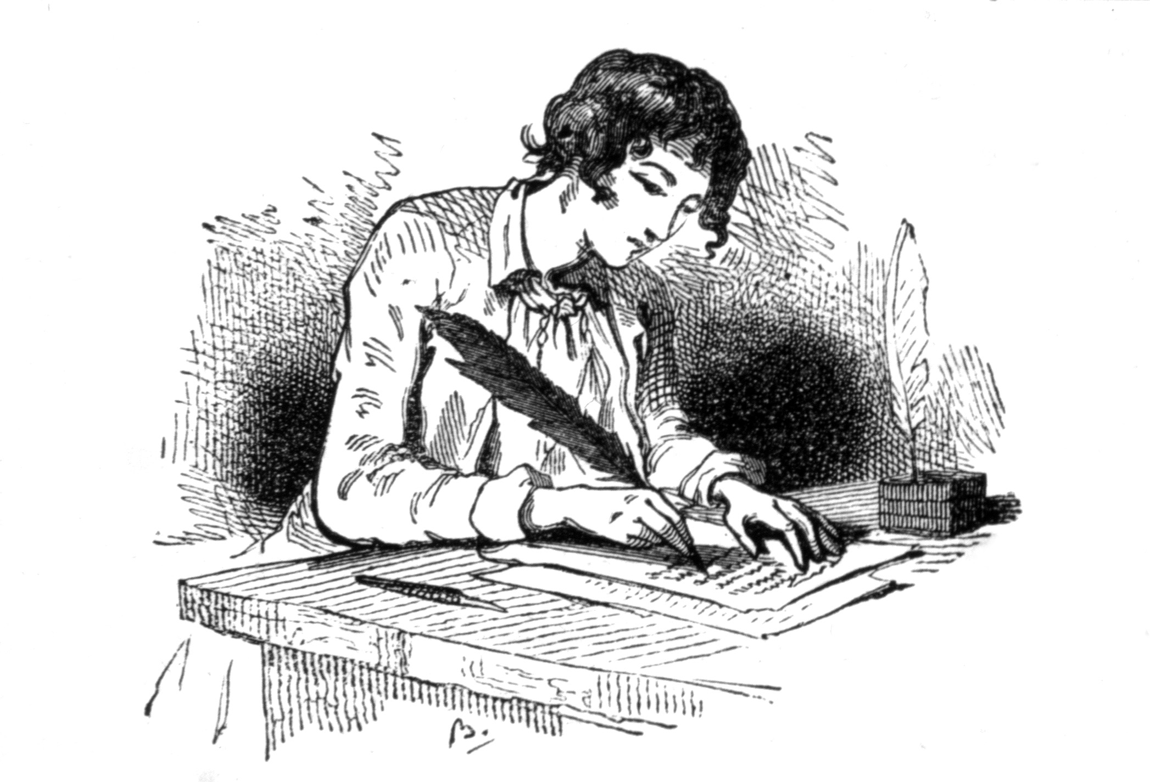
Autor y narrador
Autor: Persona en el mundo real que se encarga de escribir la historia. Es quien inventa a los personajes, el narrador, el entorno y tiempo de la historia. Por ejemplo:
Yolanda Reyes escritora del “Terror del 6°B”
Narrador: Ente ficticio, puede o no ser un personaje dentro de la historia. Por ejemplo:
Santiago personaje protagonista de “Frida”

Slide 13
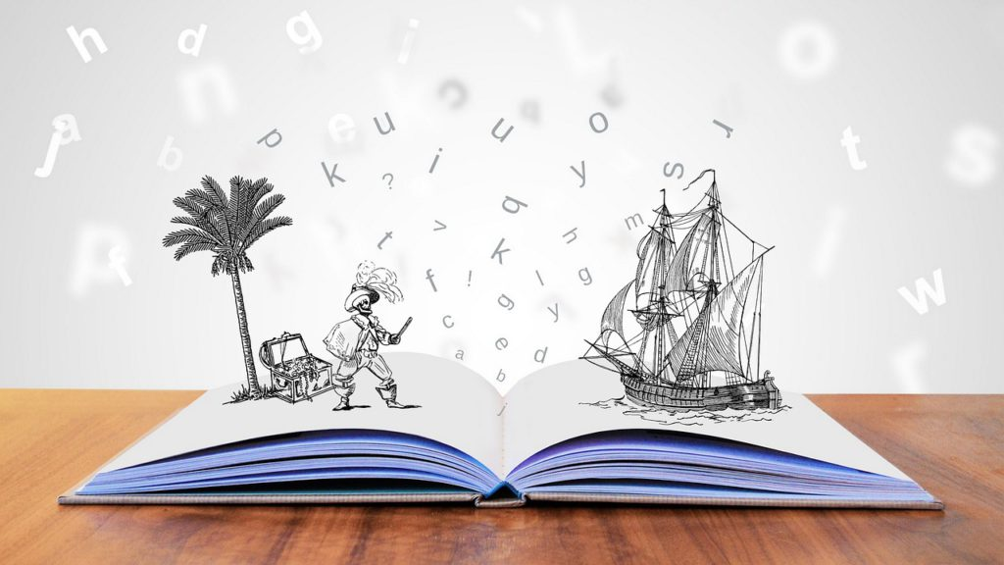
Por lo tanto, un narrador es:
Es un ser ficticio creado por el autor.
Es el emisor, es decir, quien se encarga de relatar la historia, personar los personajes y explicar las circunstancias en que se desarrollo.

Slide 14
Personajes
Seres de ficción creados por el autor que participan en los acontecimientos de la historia.
Según su nivel de participación en el mundo narrado se separan en:
Personajes principales
Personajes secundarios

Slide 15
Espacio o ambiente narrativo
Lugar en el que transcurre la acción del relato, presentado por el narrador y a veces por el personaje.
Es el entorno donde sucede la historia. Puede ser una ciudad, una habitación, recuerdos e incluso sueños.

Slide 16
El tiempo del relato
Es una narración, el tiempo adquiere un valor diferente, según sea un tiempo real, imaginario, determinado o indeterminado.
Tiempo real | Tiempo imaginario
Tiempo cronológico (va transcurriendo en orden, sin alteraciones de tiempo). | Se produce una ruptura del tiempo cronológico (se vuelve al pasado o incluso se adelantan acontecimientos del futuro).

Slide 17
Por último: La estructura de un texto narrativo

Slide 18
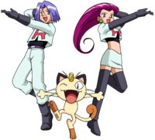
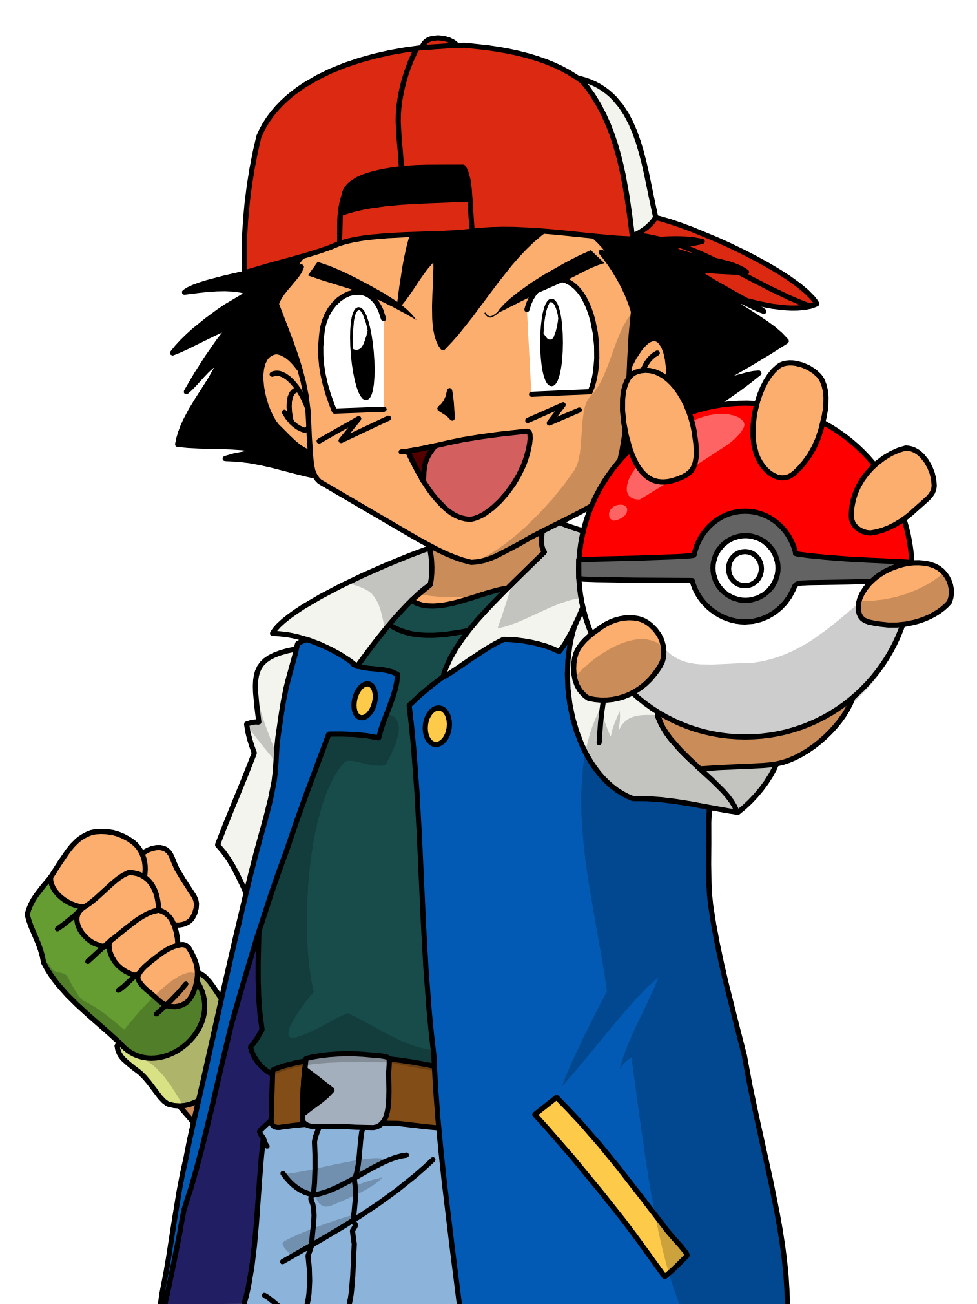
¿Qué es un conflicto?
Los conflictos narrativos son hechos o acciones que rompen el equilibrio de la historia. Puede tratarse de un hecho que sale de lo usual o producto de alguna decisión de los personajes. Al final de la historia, el conflicto se resuelve positiva o negativamente. Es el momento de mayor tensión en la narración.
CONFLICTO

Slide 19
INICIO | NUDO O PROBLEMA | DESENLACE
Primera instancia, donde se presentan los personajes, sus propósitos, motivaciones y caracteres. Aquí se establece el objetivo del protagonista o el problema que debe enfrentar (conflicto)
Se producen enfrentamientos por las acciones de los personajes. El protagonista busca conseguir su objetivo y sufre diferentes problemas por ello. Es el momento de mayor tensión.
El problema se elimina, ya sea de manera positiva o negativa para el protagonista. Al no existir conflicto, el texto termina.

Slide 20
Mi tarea en casa es:
Ver una película, serie o leer un texto y llenar la siguiente ficha

Slide 21
El nombre de la película/serie es:
El protagonista o protagonistas son:
Su objetivo o el problema que deben enfrentar es:
El conflicto es:
La acción se desarrolla en:
El tiempo del relato transcurre en:

